Slide 1







UỶ BAN NHÂN DÂN QUẬN LONG BIÊN
TRƯỜNG MẦM NON HOA TRẠNG NGUYÊN
LĨNH VỰC PHÁT TRIỂN THẨM MỸ
HOẠT ĐỘNG ÂM NHẠC
Đề tài: “Biểu diễn văn nghệ ”
Giáo viên: Lê Thị Tuyết Mai
Lớp: Mẫu giáo lớn A1
NĂM HỌC 2024 - 2025

Slide 2



Bài hát:
“Tập làm chú bộ đội”

Slide 3





Múa
“Ước mơ chiến sĩ”

Slide 4
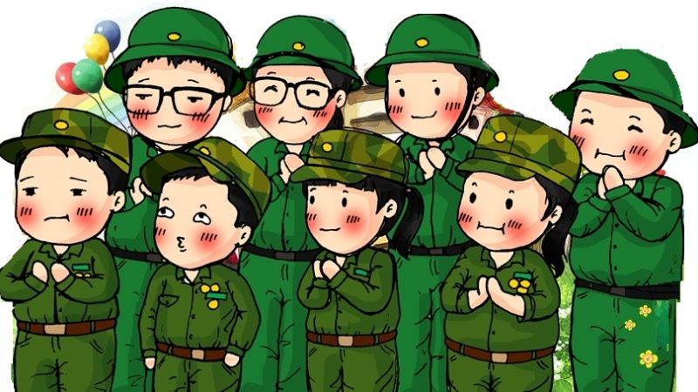
Hát:
“ Chú bộ đội”

Slide 5


Nghe hát:
“Cháu hát về đảo xa”

